Slide 1
LT 2 x 138 kV Carajás – (Atlântico – Campinas)
Esclarecimentos sobre a implantação da LT
Diretoria Técnica
Superintendência de Engenharia e Manutenção da AT
Goiânia, 26 de Junho de 2015.
Revisão 1

Slide 2
Sumário
1- O que é o Sistema Carajás
2 - Importância do empreendimento
3- Licenças dos Órgãos Fiscalizadores e Reguladores
4- Avaliação do Empreendimento pelo Ministério Público do Estado de Goiás
5- Decisões Judiciais referentes ao Empreendimento

Slide 3
Sumário
6- Largura da Faixa de Segurança da LT
7- Cuidados Adicionais para Implantação da LT
8- Interferência dos Campos Elétrico e Magnético
9- Audiências Públicas realizadas
10 – Estágio Atual da Obra

Slide 4
1- O que é o Sistema Carajás – 1/3
O Sistema Elétrico Carajás foi concebido com o objetivo de reforçar o suprimento e a qualidade de energia elétrica em Goiânia e região metropolitana. Este sistema é composto pela:
Subestação Carajás (230/138/69 kV);
LT 2 x 230 kV Anhanguera – Carajás;
LT 2 x 230 kV Carajás – Palmeiras;
LT 2 x 138 kV Carajás – (Goyá – Independência);
LT 2 x 138 kV Carajás – (Atlântico – Campinas) – Em implantação;

Slide 5
1- O que é o Sistema Carajás 2/3
Os empreendimentos acima citados, que já se encontram em operação, foram gradativamente implantados e energizados em Goiânia desde o ano de 2009, sem qualquer impedimento ou oposição por parte da comunidade local, órgãos reguladores e fiscalizadores ou autoridades políticas e jurídicas, conforme informações técnicas abaixo descritas:
Subestação Carajás (230/138/69 kV) – Energizada em 26/01/2009 – Àrea de 169.135,00 m² na Fazenda Santa Rita, ao lado do Residencial Flórida;
LT 2 x 230 kV Anhanguera – Carajás – Energizada em 26/01/2009 – Extensão de 1,85 km – Localização: Canteiro Central do Anel Viário – Bairro Moinho dos Ventos;

Slide 6
1- O que é o Sistema Carajás 3/3
LT 2 x 230 kV Carajás – Palmeiras – Energizada em 26/04/2013 – Extensão de 2,3 km – Localização: Canteiro Central da Avenida Orlando Marques de Abreu – Residencial Solar Bouganville e Calçamento da Avenida Orlando Marques de Abreu – Jardim Eli Forte;
LT 2 x 138 kV Carajás – (Goyá – Independência) - Energizada em 04/11/2010 – Extensão de 2,8 km – Localização: Canteiro Central da Rua Miguel do Carmo – Setor Rio Formoso, Canteiro Central da Avenida Diogo Naves e Avenida Jacinto Alves de Abreu – Residencial Vereda dos Buritis e Canteiro Central da Avenida Jacinto Alves de Abreu – Residencial Flórida;

Slide 7
2- Importância do Empreendimento – 1/11
2.1 Objetivo Principal:
A LT 2 x 138 kV Carajás - (Atlântico – Campinas) é parte integrante do complexo CARAJÁS de atendimento à região Metropolitana de Goiânia. Concebido para garantir a expansão do mercado de energia elétrica de Goiânia, esta linha de transmissão deverá ser integrada às linhas de 138 kV existentes, adicionando 300 MVA de capacidade de atendimento de carga em Goiânia.
2.2 Objetivo Adicional
Melhoria da confiabilidade no suprimento de energia para o principal mercado consumidor da CELG D, reduzindo os indicadores de continuidade (DEC E FEC) da região.

Slide 8
2- Importância do Empreendimento – 2/11
2.3 Acompanhamento do MME
Esta obra se revestiu de tamanha importância que passou a ser acompanhada pelo Comitê de Monitoramento do Setor Elétrico, órgão que, sob a coordenação do Ministério de Minas e Energia, é responsável por monitorar a implantação das obras de maior importância para a sociedade brasileira.

Slide 9
2- Importância do Empreendimento – 3/11
2.3 Acompanhamento do MME
A importância da obra é destacada através do Ofício nº 007/2015 – DMSE/SEE-MME, conforme transcrições abaixo:
“(...) A entrada em operação da referida obra é imprescindível para evitar cortes de carga em regime normal de operação ainda no ano de 2015, na região de Goiânia (...)”
“(...) Como a ponta de carga do sistema Goiânia deverá ocorrer no início do segundo semestre de 2015, solicitamos dessa Distribuidora maiores esforços no sentido de retomar a execução das obras, de forma que seja garantida a continuidade do fornecimento e a segurança da oferta de energia elétrica em todo o Estado de Goiás.”

Slide 10
2- Importância do Empreendimento – 4/11
2.4 Cortes de Carga 2014
Como a linha não entrou em operação no prazo previsto, foi verificado, somente no mês de outubro de 2014, cortes de carga que atingiram 295.915 unidades consumidoras, motivadas pela sobrecarga nas linhas e subestações que integram o sistema elétrico de Goiânia e Região Metropolitana.

Slide 11
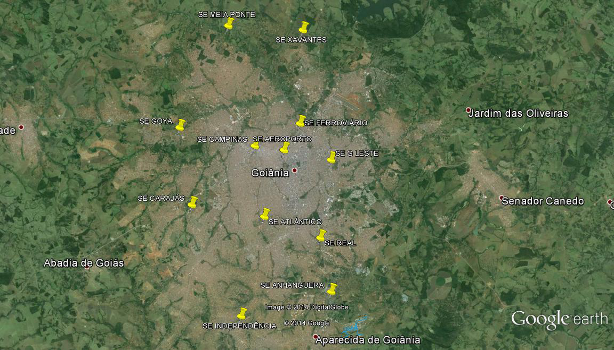
POSIÇÃO GEOGRÁFICA DAS SUBESTAÇÕES DE GOIÂNIA -5/11

Slide 12
2- Importância do Empreendimento – 6/11
2.5 Cortes de Carga 2015
Como a linha não será concluída em 2015, estima-se um corte de carga de maior monta do que o observado em 2014 no município de Goiânia e região metropolitana, perfazendo um quantitativo de 456.168 unidades consumidoras afetadas. A seguir são apresentados os cinco maiores bairros que sofrerão mais impactos devido as subestações com sobrecarga:

Slide 13
2- Importância do Empreendimento – 7/11
SE ATLÂNTICO – 121.142 unidades consumidoras afetadas
Bairro | Unidades Consumidoras
Jardim América | 17.674
Setor Bueno | 15.766
Parque Amazônia | 11.955
Setor Bela Vista | 6.472
Cidade Vera Cruz (Aparecida de Goiânia) | 6.320

Slide 14
2- Importância do Empreendimento – 8/11
SE AEROPORTO – 60.945 unidades consumidoras afetadas
Bairro | Unidades Consumidoras
Setor Oeste | 17.656
Setor Bueno | 10.352
Setor Aeroporto | 5.620
Setor Campinas | 5.462
Centro | 4.098

Slide 15
2- Importância do Empreendimento – 09/11
SE FERROVIÁRIO – 70.607 unidades consumidoras afetadas
Bairro | Unidades Consumidoras
Urias Magalhães | 5.766
Jardim Guanabara | 5.673
Negrão de Lima | 5.596
Centro | 4.795
Vila Nova | 4.450

Slide 16
2- Importância do Empreendimento – 10/11
SE CAMPINAS – 93.782 unidades consumidoras afetadas
Bairro | Unidades Consumidoras
Sudoeste | 7.604
Cidade Jardim | 7.160
Nova Esperança | 6.258
Campinas | 4.953
Vila São José | 4.648

Slide 17
2- Importância do Empreendimento – 11/11
SE INDEPENDÊNCIA – 109.693 unidades consumidoras afetadas
Bairro | Unidades Consumidoras
Jardim Buriti Sereno | 6.492
Jardim Tiradentes | 5.080
Independência Mansões | 4.943
Veiga Jardim | 4.302
Garavelo | 4.298

Slide 18
3- Licenças dos Órgãos Fiscalizadores e Reguladores -1/2
3.1 - Licenciamento Ambiental
O licenciamento ambiental foi concedido pela Agência Municipal do Meio Ambiente – AMMA, em 30/04/2009, através da Licença de nº 525/2009, sendo feitas as devidas renovações, estando vigente a de nº 033/2014, concedida em 27/01/2014 com validade até 27/01/2016.

Slide 19
3- Licenças dos Órgãos Fiscalizadores e Reguladores -2/2
3.2 – Declaração de Utilidade Pública
As áreas de terras atravessadas pela LT 2 x 138 kV Carajás – (Atlântico – Campinas) foram declaradas de utilidade pública pela Agência Nacional de Energia Elétrica – ANEEL, em 04/11/2009, através da Resolução Autorizativa n° 2.155.

Slide 20
4- Avaliação do Empreendimento pelo Ministério Público do Estado de Goiás - 1/4
Na data de 11/04/2012, o Ministério Público do Estado de Goiás, 81ª Promotoria de Justiça, representado pelo Promotor Marcelo Fernandes de Melo, instaurou um inquérito civil público, tendo como investigado a CELG D e, como objeto, a degradação ambiental.
Na data de 26/08/2013, a 81ª Promotoria de Justiça de Goiânia, emitiu a Promoção de Arquivamento nº 044/2013 e, portanto, autorizou a continuidade da implantação do empreendimento.

Slide 21
4- Avaliação do Empreendimento pelo Ministério Público do Estado de Goiás – 2/4
Em 02/09/2014 o Ministério Público do Estado de Goiás, 8ª Promotoria de Justiça de Goiânia, a partir de um abaixo-assinado dos moradores da região onde está sendo implantado o empreendimento, solicitou, através do Ofício nº 315/2014, informações acerca da instalação da linha de Alta Tensão que supostamente impactaria o Parque Macambira – Anicuns.

Slide 22
4- Avaliação do Empreendimento pelo Ministério Público do Estado de Goiás -3/4
Em 24/09/2014 o Ministério Público do Estado de Goiás, 8ª Promotoria de Justiça - Meio Ambiente e Urbanismo, representado pelo promotor Maurício Nardini, promoveu o arquivamento de nº 066/2014, fundamentado nos argumentos de que “após vistoria in loco pelo coordenador do Programa Urbano Ambiental Macambira Anicuns (PUAMA), foi constatado que as obras da rede de alta tensão não interferem com as obras do Parque.’’

Slide 23
4- Avaliação do Empreendimento pelo Ministério Público do Estado de Goiás – 4/4
Em 19/05/2015 a CELG D assinou com o Ministério Público do Estado de Goiás o Termo de Ajuste de Conduta – TAC para compensações urbanísticas nos bairros em torno da LT 2 x 138 kV Carajás – (Atlântico – Campinas)

Slide 24
5- Decisões Judiciais referente ao empreendimento – 1/2
Em 09/10/2012, o Desembargador Rogério Arédio Ferreira, através do processo judicial nº 201291709630, autorizou a CELG D a dar prosseguimento ao programa de instalação da LT 2 x 138 kV Carajás – (Atlântico – Campinas) no município de Goiânia, observadas todas as normas de preservação e compensação do meio ambiente impostas pelas respectivas licenças. Frisou ainda que a “Grande Goiânia” encontra-se com déficit energético há muitos anos, sendo imprescindível os serviços de expansão da rede e de investimentos, sob pena de um grande colapso no sistema de energia da capital.”

Slide 25
5- Decisões Judiciais referente ao empreendimento -2/2
Em 06/11/2014, o Desembargador Zacarias Neves Coelho, através do Processo Judicial nº 201494025396, autorizou a CELG D a dar prosseguimento ao programa de instalação da LT 2 x 138 kV Carajás – (Atlântico – Campinas), no município de Goiânia. Salientou que “uma nova paralisação das obras, cujo projeto remonta a 2008, certamente causará grande prejuízos de ordem financeira a empresa agravante, sem falar na população goianiense, que notoriamente sofre com a crise energética enfrentada pelo Município e depende de obras com a que ora se referenda para que haja uma efetiva melhora no sistema de distribuição de energia elétrica”.

Slide 26
6 - Faixa de Segurança da LT -1/9
A Faixa de Segurança da LT foi calculada conforme item 12 da NBR 5422/1985 – Projeto de Linhas Aéreas de Transmissão de Energia Elétrica.
Em todo o percurso, com exceção da Rua Francisco de Faria, a Faixa de Segurança é de 11 metros, sendo 5,5 metros para cada lado do eixo da LT.
A linha foi concebida de forma a reduzir a largura da faixa, de modo a ter o menor impacto sobre a urbanização e a segurança das pessoas. Essa redução foi possível devido a:

Slide 27
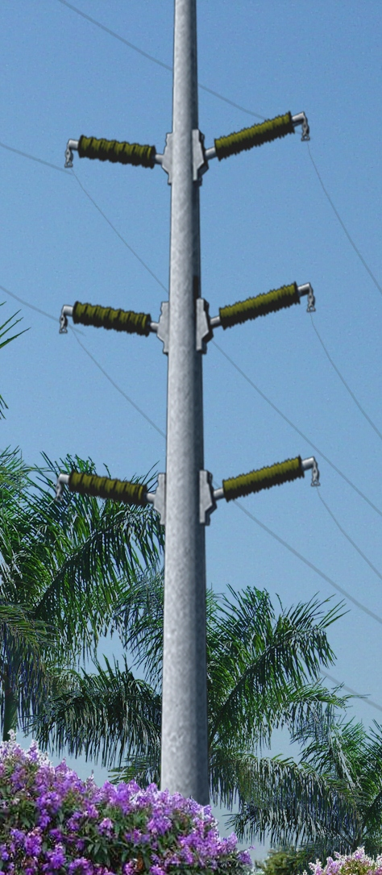
6 - Faixa de Segurança da LT -2/9
i- Utilização de isoladores Tipo Line Post -
Este tipo de isolador possui função dupla:
sustentação dos cabos
isolação elétrica da linha
Além disso, o isolador, que é fixado na estrutura, reduz o balanço do cabo , que é limitado à movimentação do grampo de suspensão.

Slide 28
6 - Faixa de Segurança da LT -3/9
ii- Redução do Vão Médio da LT
A linha foi projetada para um Vão Médio de apenas 100 metros, sendo que em toda a linha, o maior vão é de 131,39 metros (transposição do Córrego Cascavel).
A redução do tamanho dos vãos possibilita um menor balanço dos cabos e, consequentemente, a redução da faixa de segurança da LT.

Slide 29
6 - Faixa de Segurança da LT – 4/9
iii- Caminhamento da LT – Extensão total: 8,768 km
82,05 % Canteiro Central de avenidas – 7.194,85 m
13,86% Terrenos Particulares – 1.215,23 m
4,09% Calçada da Rua Francisco de Faria – 358,38 m

Slide 30
6 - Faixa de Segurança da LT na Rua Francisco de Faria-5/9
A Faixa de Segurança da LT na Rua Francisco de Faria possui 7,10 metros, sendo 4 metros, voltados para o lado da rua e, 3,10 metros voltados para a calçada. A extensão da LT no calçamento desta rua é de apenas 358,38 metros. Conforme detalhe esquemático apresentado a seguir:

Slide 31
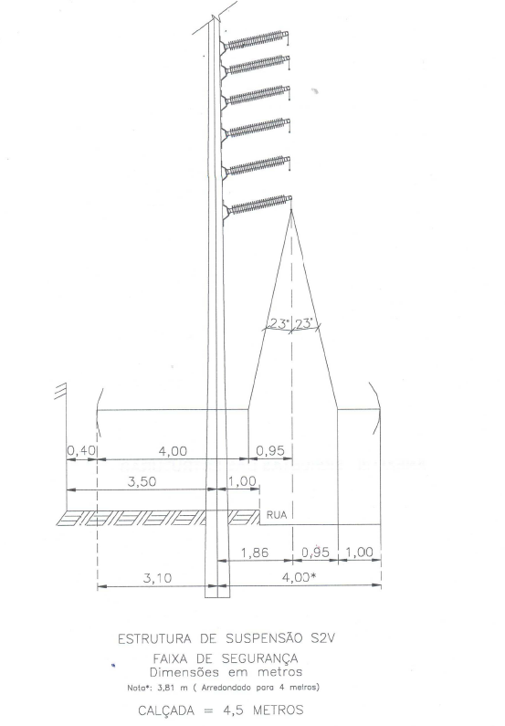
6 - Faixa de Segurança da LT
na Rua Francisco de Faria – 6/9

Slide 32
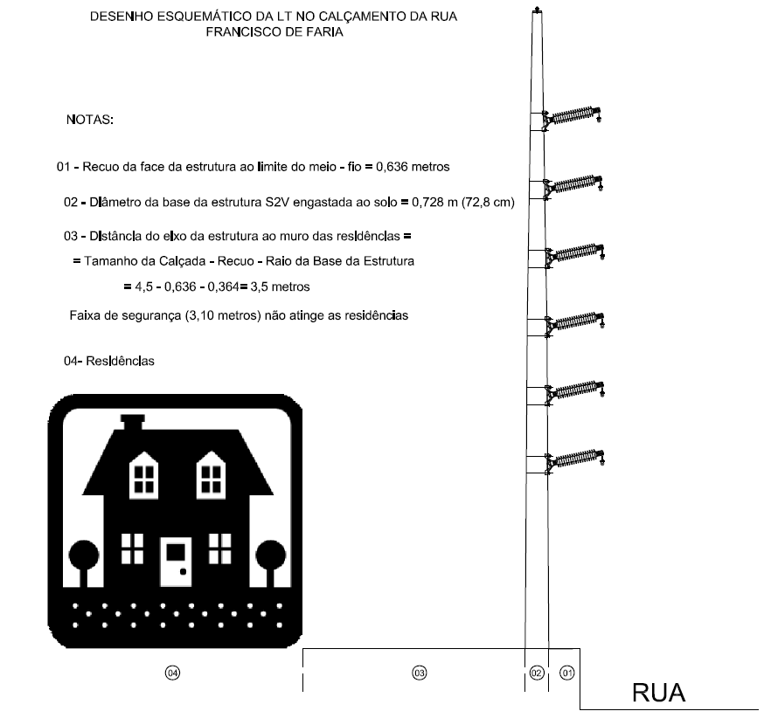
6 – Faixa de Segurança da LT na Rua Francisco de Faria - 7/9

Slide 33
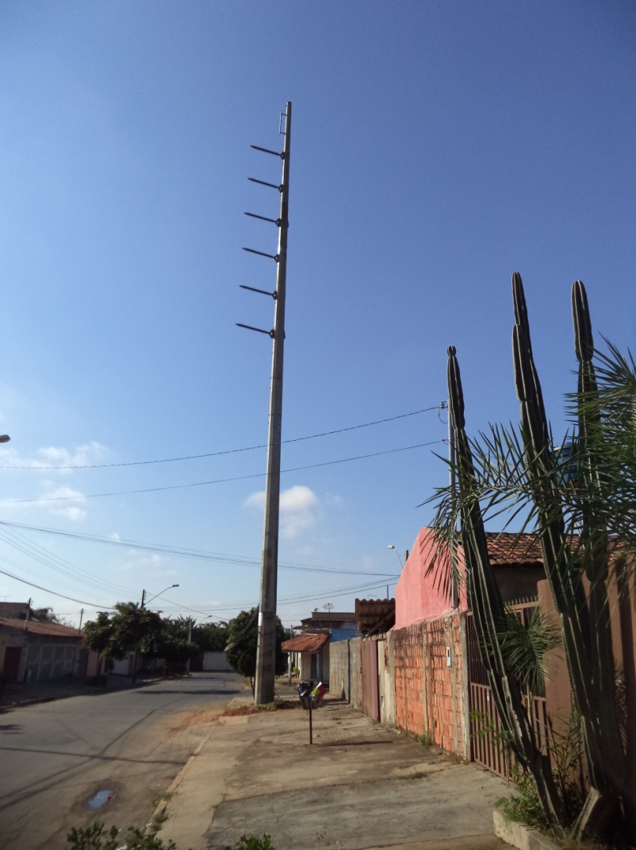
6 – Faixa de Segurança da LT na Rua Francisco de Faria-8/9
Estrutura implantada na Rua Francisco de Faria

Slide 34
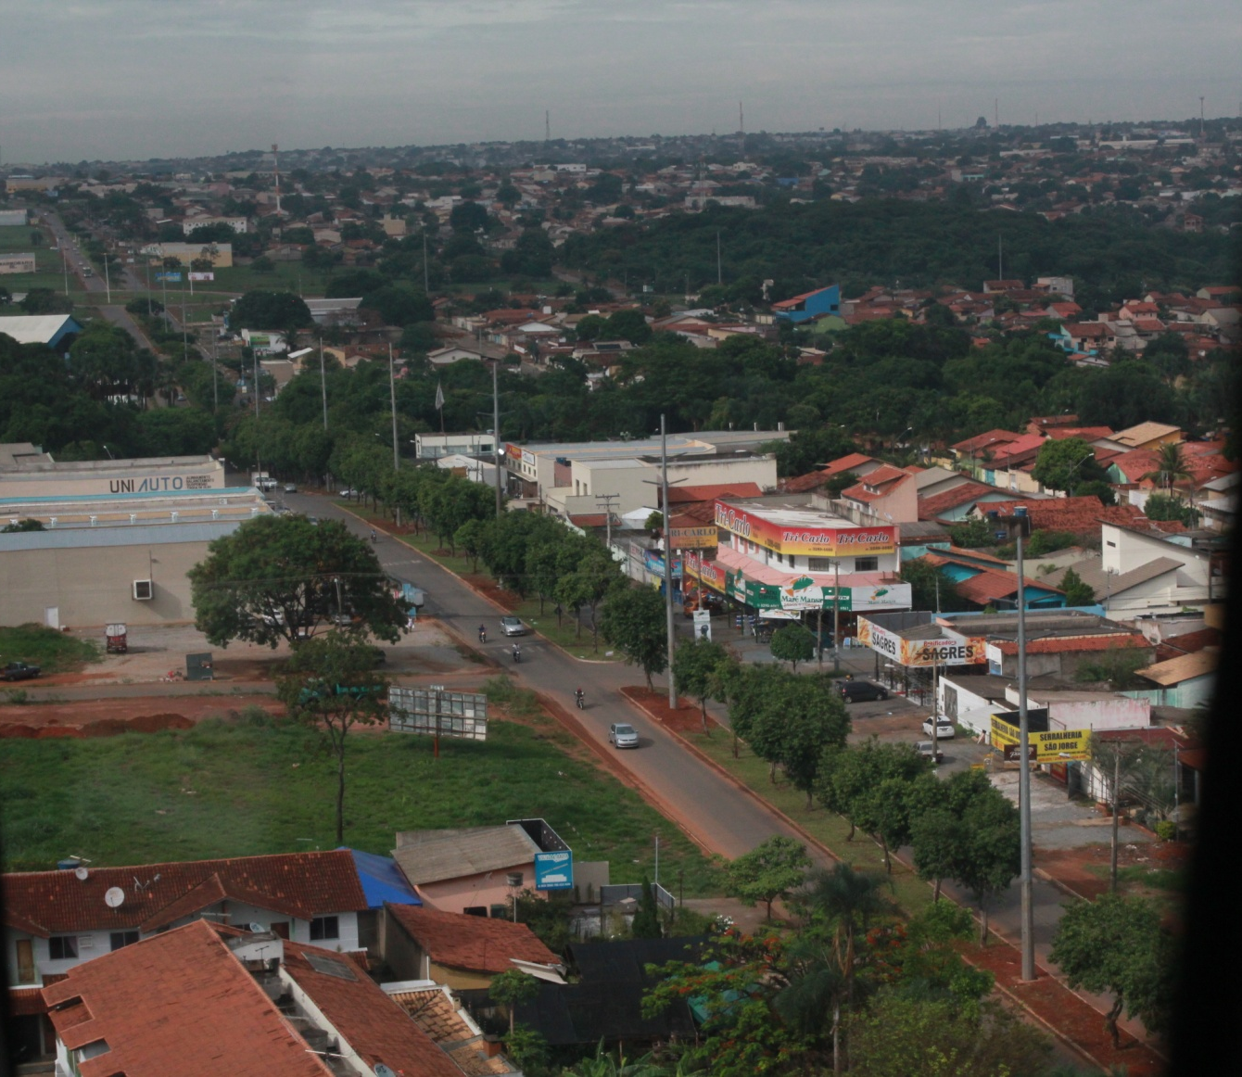
6 – Faixa de Segurança da LT – 9/9
Estruturas Implantadas na Avenida Madrid

Slide 35
7 – Cuidados Adicionais para Implantação da LT- 1/2
Utilização de estruturas cônicas de aço
Este tipo de estrutura permite uma menor projeção no solo e menor impacto visual. A seção cônica da base da estrutura engastada ao solo ocupa somente um espaço 72,8 cm de diâmetro.
O ponto crítico dos cabos (menor altura em relação ao solo), é de 10 metros, em toda a LT, enquanto a NBR 5422 exige somente 6,49 metros para locais acessíveis a pedestres e 8,49 metros para cruzamentos com ruas e avenidas.
a forma geométrica da estrutura elimina a possibilidade de escalada pelas crianças e adultos com problemas emocionais.

Slide 36
7 – Cuidados Adicionais para Implantação da LT – 2/2
Utilização de Sistema de Aterramento Especial
Complementando o sistema de aterramento enterrado ao solo, será executada uma laje no entorno da estrutura, composta de uma camada asfáltica e outra de concreto, revestida de ladrilho hidráulico, de forma a manter os níveis de tensão de passo e tensão de toque nos limites aceitáveis para a segurança de seres humanos.

Slide 37
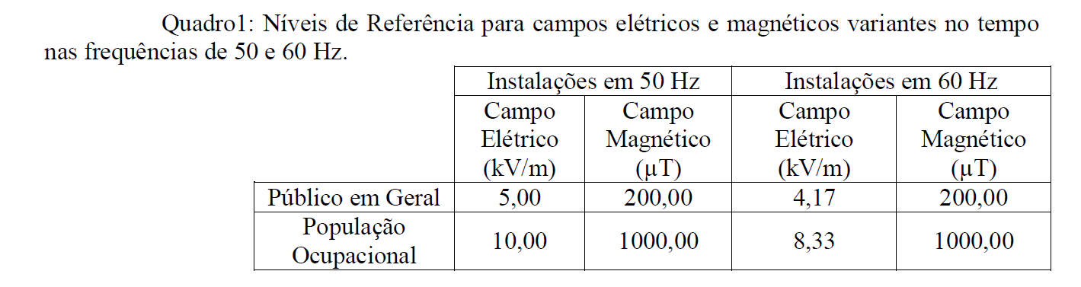
8- Interferências do Campo Elétrico e Magnético -1/3
Campo Elétrico
O valor máximo para o campo elétrico da linha (LT) é igual a 1,6 kV/m.
Valor 2,6 vezes menor que o nível de referência para o Público em Geral (4,17 kV/m), conforme apresentado no Quadro 1 – RN ANEEL nº 398/2010 revisada pela RN ANEEL nº 616 – Julho/2014.

Slide 38
8- Interferências dos Campos Elétrico e Magnético-2/3
Campo Magnético
o valor máximo para o campo magnético da linha (LT) é igual a 19µT.
Valor 10,5 vezes menor que o nível de referência para o Público em Geral (200 µT), conforme apresentado no Quadro 1 – RN ANEEL 398/2010 revisada pela RN ANEEL 616 – Julho/2014.

Slide 39
8- Interferências dos Campos Elétrico e Magnético-3/3
Os resultados dos valores de Campo Elétrico e Magnético foram criteriosamente estudados e validados pelo renomado Centro de Pesquisas em Energia Elétrica – CEPEL através do Relatório CEPEL DLE nº 33161/14

Slide 40
9 – Audiências Públicas Realizadas
Em 04/11/2014 o vereador Elias Vaz promoveu audiência pública na Câmara Municipal de Goiânia e, a partir desta audiência, solicitou ao presidente da AMMA para que invalidasse a Licença de Instalação que autoriza as obras de implantação da linha de Alta Tensão.
Em 19/11/2014 foi realizada uma audiência pública, em Brasília, promovida pelo Deputado Federal Ronaldo Caiado, referente a instalação da LT 2 x 138 kV Carajás – (Atlântico – Campinas), na qual o presidente da Eletrobrás definiu pela paralisação da obra visando a realização de estudos complementares.

Slide 41
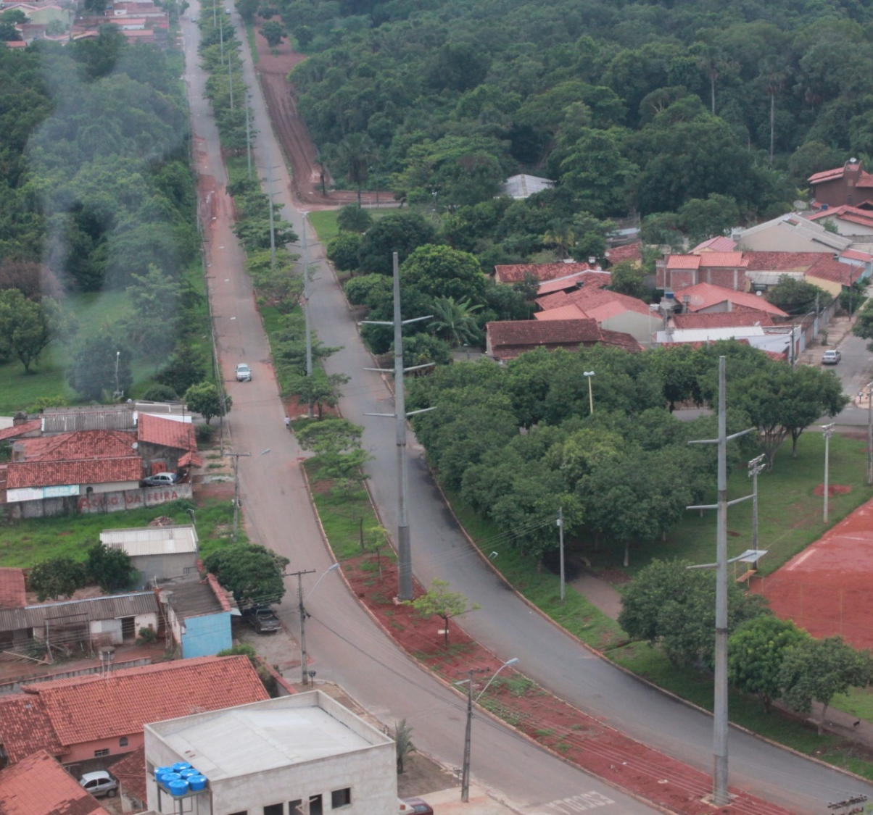
10 – Estágio Atual da Obra – 1/2
Estruturas Içadas – 72%
Fundações Concluídas – 91%
Fundações não Concluídas – 5%
Fundações não Iniciadas – 4%

Slide 42
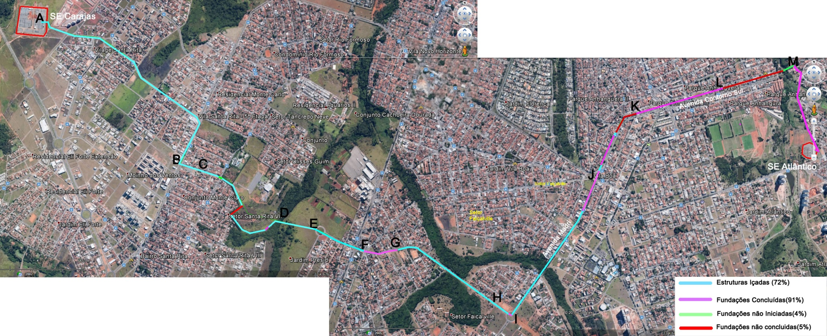
10 – Estágio Atual da Obra -2/2

